Slide 1

স্বাগতম
শাপলা

Slide 2
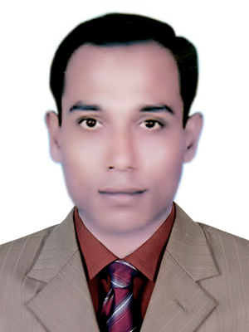
শিক্ষক পরিচিতি
মোঃ মোমিনুল হক
সিনিয়র শিক্ষক
আল হেলাল একাডেমী সোনাগাজী
সোনাগাজী , ফেনী
বি.এস সি;বি.এড ;এম.এড

Slide 3
শ্রেণি - নবম
বিষয় - জীব বিজ্ঞান

Slide 4
এই পাঠ শেষে শিক্ষার্থীরা-
1। কোষ বিভাজন কী তা ব্যাখ্যা করতে পারবে।
2।মাইটোসিস কোষ বিভাজনের ধাপ কয়টি তা বলতে করতে পারবে।
3। মাইটোসিস কোষ বিভাজনের গুরুত্ব ব্যাখ্যা করতে পারবে।

Slide 5
একক
সেকেন্ড
কিলোগ্রাম
মিটার

Slide 6
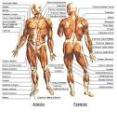
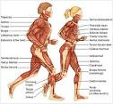
জীব দেহের গঠন ও কাজের কার্যকরী এককের নাম কি?

Slide 7
কোষ বিভাজনের প্রকারভেদ
মিয়োসিস
অ্যামাইটোসিস
মাইটোসিস
মাইটোসিস কোষ বিভাজন

Slide 8
কোষ বিভাজন
(মাইটোসিস)
পাঠ শিরোনাম

Slide 9
মাইটোসিস কোষ বিভাজনের ধাপসমুহ
১।প্রোফেজ
২।প্রো-মেটাফেজ
৩।মেটাফেজ
৪।টেলোফেজ
৫।এনাফেজ

Slide 10
কোষ প্রাচীর
ক্রোমোসোম
নিউক্লিওলাস
সেন্ট্রো মিয়ার
প্রোফেজ

Slide 11
মেরু
নিউক্লিয়ার মেমব্রেন
আকর্ষন তন্তু
সেন্ট্রো মিয়ার
প্রো -মেটাফেজ

Slide 12
মেরু
স্পিন্ডল তন্তু
আকর্ষন তন্তু
সেন্ট্রো মিয়ার
মেটাফেজ

Slide 13
মেরু
000
অ প ত্য
ক্রোমোসোম
নিরক্ষীয় অঞল
মেরু
এনাফেজ

Slide 14
নিউ ক্লিয়ার
মেমব্রেন
কোষ প্লেট
নিউ ক্লিওলাস
টেলফেজ

Slide 15
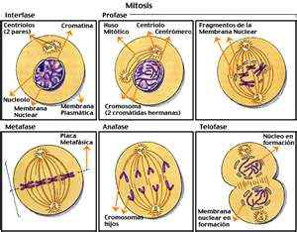
মাইটোসিস কোষ বিভাজনেরধাপসমুহ

Slide 16
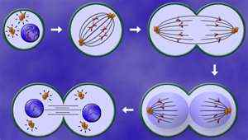
মাইটোসিস কোষ বিভাজনের ধাপসমুহ

Slide 17
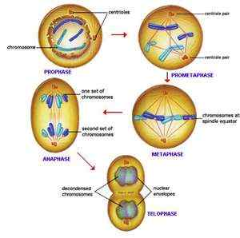
মাইটোসিস কোষ বিভাজনের ধাপসমুহ

Slide 19
একক কাজ
১।কোষ কাকে বলে ?
২।মাইটোসিস কোষ বিভাজন কাকে বলে?
৩। মাইটোসিস কোষ বিভাজনের ধাপ কয়টি?

Slide 20
দলীয় কাজ
১।প্রোফেয ধাপের বিবরণ লিখ। (প্রোফেয দল )
২।প্রোমেটাফেয ধাপের বিবরণ লিখ (প্রো-মেটাফেয দল )
৩।মেটাফেয ধাপের বিবরণ লিখ ( মেটাফেয দল )
৪।এনাফেয ধাপের বিবরণ লিখ । (এনাফেয দল )
৫।টেলোফেয ধাপের বিবরণ লিখ । (টেলোফেয দল )

Slide 21
মূল্যায়ন
১।সমীকরণিক বিভাজন কোন ধরনের বিভাজনকে বলা হয় ?
২।সেন্ট্রোমিয়ার কি?
৩।ট্র্যাকশন তন্তু কি?

Slide 22
বাড়ির কাজ
মাইটোসিস কোষ বিভাজনের গুরুত্ব ব্যাখ্যা কর।

Slide 23
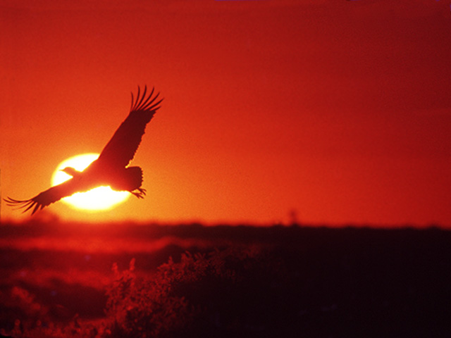
ধন্যবাদ

